Slide 1
第4章 异常处理
Notes:
在软件运行过程中，可能出现各种异常情况，如何妥善解决这些问题，让程序平稳可靠地运行，这就是Java异常处理机制要解决的问题。

Slide 2
为什么引入异常处理
{
openTheFile;
determine its size;
allocate that much memory;
read-file
closeTheFile;
}

Slide 3
为什么引入异常处理
openFiles;
if (theFilesOpen)
{ determine the length of the file;
if (gotTheFileLength)
{ allocate that much memory;
if (gotEnoughMemory)
{ read the file into memory;
if (readFailed) errorCode=-1;
else errorCode = -2; }
else errorCode=-3;}
else errorCode=-4 ;}
else errorCode=-5;

Slide 4
为什么引入异常处理
程序可读性差，大量的错误处理代码混杂在程序中
观察前面的程序，会发现大部分精力花在出错处理上
只把能够想到的错误考虑到，此外的情况无法处理
出错返回信息量太少，无法更确切的了解错误状况或原因

Slide 5
try
{ openTheFile;
determine its size;
allocate that much memory;
read-File;
closeTheFile;
}
catch (fileopenFailed) { dosomething; }
catch (sizeDetermineFailed) { dosomething; }
catch (memoryAllocateFailed) { dosomething; }
catch (readFailed) { dosomething; }
catch (fileCloseFailed) { dosomething; }
finally { dosomething; }
try里写我们尝试着要做的事情，
每一个catch针对一种可能的错误
每一个错误都有相应的处理办法，
并且将实现功能（事务逻辑）与
错误处理分开来
用异常的形式处理错误

Slide 6
4.1 异常的概念
错误(Error)
程序在运行过程中发生的由硬件、操作系统、Java虚拟机等导致的严重问题，如内存溢出等。
错误无法由程序本身解决，只能依靠外界干预，Java程序对错误一般不做处理。
异常(Exception)
有些问题通常不那么严重，应用程序可以自行恢复，如运算时除数为0，数据超出应有的范围，或者欲装入的类文件不存在等，这些问题称为异常。
Java程序能够对异常进行处理，使程序继续运行或者平稳结束。
Notes:
如何处理错误？把错误交给谁去处理？程序又该如何从错误中恢复？这是任何程序设计语言都要解决的问题。

Slide 7
异常的分类
运行时异常(Runtime Exception)
在运行时被检查的异常，如除数为0、数组下标越界等。
这类异常一般由程序自身问题引起，产生比较频繁，可由系统进行检测并处理，配有缺省的异常处理程序。Java程序对这类异常可不做处理。
检查型异常(Checked Exception)
程序中可预知的、常常由外部问题引起的异常，如打开文件时文件不存在、输入数据时类型不匹配等。
检查型异常如果不处理就无法通过编译，也就无法执行。
也称非运行时异常或编译时异常。
Notes:
错误（Error）：是系统内部错误或资源耗尽引起的。
运行时异常(Runtime Exception)是由于编程的错误引起的。
检查型异常Exception ：是编译时检查的异常，程序没错，是由不可预测的错误引起的（如：I/O错误等）。

Slide 8
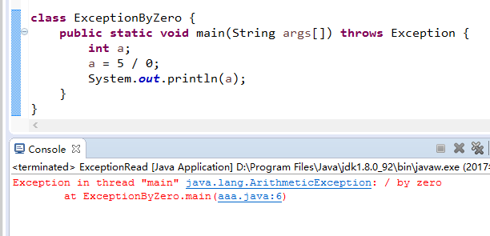
运行时异常实例
class ExceptionByZero {
public static void main(String args[]) {
int a;
a = 5 / 0;
System.out.println(a);
}
}
除数为0
算术运算异常
运行时异常
运行
结果

Slide 9
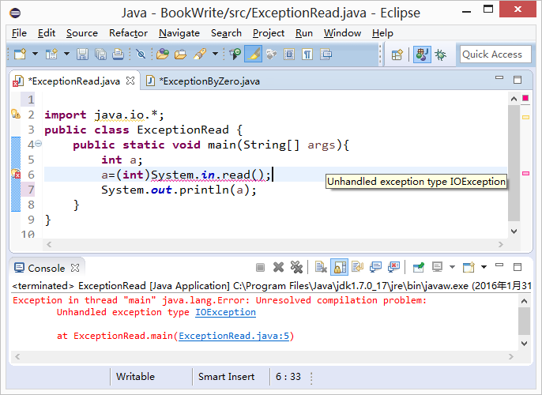
检查型异常实例
import java.io.*;
public class ExceptionRead {
public static void main(String[] args){
int a;
a = (int)System.in.read();
System.out.println(a);
}
}
无法通
过编译

Slide 10
4.2 异常类
异常用对象来表示
异常类都派生自Throwable类
Throwable类有两个直接子类
Error类：代表错误，指的是程序本身无法恢复的意外情况，不要求程序进行处理。
Exception类：代表异常，指的是程序本身可以处理的意外情况。
Java中定义了很多异常类，类中包含了异常的信息和处理异常的方法等内容。
Notes:
应该讲异常类的构造方法。
一个异常是由一个对象来代表的,所有的异常都直接或间接地继承自Throwable类。
在Java类库的每个类包中都定义了异常类，这些异常类分成两大类：Error类及Exception类，后者是Java程序中需要大量处理的。
除了Java类库所定义的异常类之外，用户也可以通过继承已有的异常类来定义自己的异常类，并在程序中使用（利用throw产生，catch捕捉）。

Slide 11
4.2 异常类
错误
运行时异常
检查型异常
Notes:
Java是纯粹的面向对象的语言，异常处理要通过类来进行。
错误（Error）：表示仅靠程序本身无法恢复的严重错误.
运行时异常(Runtime Exception)是由于编程的错误引起的, RuntimeException 是那些可能在 Java 虚拟机正常运行期间抛出的异常的超类。Java编译器不去检查它，也就是说，当程序中可能出现这类异常时，即使没有用try...catch语句捕获它，也没有用throws字句声明抛出它，还是会编译通过，这种异常可以通过改进代码实现来避免。
异常Exception ：程序没错，是由不可预测的错误引起的（如：I/O错误等）。

Slide 12
4.2 异常类
Notes:
错误（Error）：表示仅靠程序本身无法恢复的严重错误.
运行时异常(Runtime Exception)是由于编程的错误引起的, RuntimeException 是那些可能在 Java 虚拟机正常运行期间抛出的异常的超类。Java编译器不去检查它，也就是说，当程序中可能出现这类异常时，即使没有用try...catch语句捕获它，也没有用throws字句声明抛出它，还是会编译通过，这种异常可以通过改进代码实现来避免。
异常Exception ：程序没错，是由不可预测的错误引起的（如：I/O错误等）。

Slide 13
常见的异常
ArithmeticException：算术异常，如除数为0，或用0取模时， 会发生该异常。
NullPointerException：空指针异常，当对象没有实例化就试图访问其成员时会发生该异常。
ClassCastException：类型强制转换异常，进行强制类型转换时类型间不相容引发的异常。
IndexOutOfBoundsException：索引超出范围异常，当元素的索引超出范围时引发的异常。
ArrayIndexOutOfBandsException：数组下标越界异常，当数组元素的下标超出了数组长度允许的范围时发生该异常。
IOException：输入输出异常，指输入输出数据时产生的异常。
FileNotFoundException：文件未找到异常，当程序试图打开指定文件失败时，发生该异常。
SocketException：Socket网络通信异常。

Slide 14
异常类(Exception)的常用方法
方法原型 | 说明
public Exception() | 构造方法
public Exception(String message) | 构造方法
public String getMessage() | 返回当前异常对象的信息
public String toString() | 返回当前异常对象的信息
public void printStackTrace() | 打印当前异常对象使用栈的轨迹
getMessage()方法显示的异常信息
/ by zero
toString()方法显示的异常信息
java.lang.ArithmeticException: / by zero
printStackTrace()方法显示的异常信息
java.lang.ArithmeticException: / by zero
at ExceptionDemo.main(Demo.java:8)
Notes:
toString ：包含类名
getMessage:不包含类名。

Slide 15
异常处理机制
积极的
处理方式
消极的
处理方式
try-catch-finally
throws
捕获异常
声明异常
Notes:
当一个方法在运行时出现异常的情况下，有两种处理方式，一种是积极的方式，主动地捕获异常，执行异常处理代码，一种是消极的方式，对外声明自己要产生异常但并不去捕获处理。捕获异常是通过try-catch-finally语句实现的。

Slide 16
4.3 捕获异常
捕获异常通过try-catch-finally语句进行。
try {
语句序列
}
catch ( ExceptionType1 e) {
语句序列
}
︙
finally {
语句序列
}
可能抛出异常或者受
异常影响的语句序列
要捕获的
异常类型
异常处理
语句序列
异常处理的统一出口，无论是否抛出异常，都要执行。
Notes:
try语句
捕获异常的第一步就是用try {…}语句指定了一段代码，该段代码就是一次捕获并处理异常的范围。在执行过程中，该段代码可能会产生并抛弃一个或多个异常，因此，它后面的catch语句进行捕获时也要做相应的处理。
当try语句块中的某条语句在执行时产生了一个异常时， 系统自动跳过try语句块中后面尚未执行的语句，转去执行try语句块后面相应的catch语句块。
catch语句
每个try语句必须伴随一个或多个catch语句，用于捕获try代码块所产生的异常并做相应的处理。
catch语句有一个形式参数，用于指明其所能捕获的异常类型，运行时系统通过参数值把被抛弃的异常对象传递给catch语句。
要根据具体的情况来选择catch语句的异常处理类型，一般应该按照try代码块中异常可能产生的顺序及其真正类型进行捕获和处理，尽量避免选择最一般的类型作为catch语句中指定要捕获的类型。
也可以用一个catch语句处理多个异常类型，这时它的异常类型应该是这多个异常类型的父类，但这种方式使得在程序中不能确切判断异常的具体类型。
finally语句
捕获异常的最后一步是通过finally语句为异常处理提供一个统一的出口，使得在控制流程转到程序的其他部分以前，能够对程序的状态作统一的管理。
无论try所指定的程序块中抛出或不抛出异常，也无论catch语句的异常类型是否与所抛出的异常的类型一致，finally所指定的代码都要被执行，它提供了统一的出口。
通常在finally语句中可以进行资源的清除工作，如关闭打开的文件等。
Java的异常处理是通过3个关键词来实现的：try-catch-finally。
用try来执行一段程序，如果出现异常，系统抛出（throws）一个异常，可以通过它的类型由catch来捕获并处理它。
强调异常对象以及异常对象的自动抛出
每个try语句必须伴随一个或多个catch语句，用于捕获try代码块所产生的异常并做相应的处理。 catch语句(必须)有一个形式参数，用于指明其所能捕获的异常类型，运行时系统通过参数值把被抛弃的异常对象传递给catch语句。
程序设计中要根据具体的情况来选择catch语句的异常处理类型，一般应该按照try代码块中异常可能产生的顺序及其真正类型进行捕获和处理，尽量避免选择最一般的类型作为catch语句中指定要捕获的类型。
当然也可以用一个catch语句处理多个异常类型，这时它的异常类型应该是这多个异常类型的父类，但这种方式使得在程序中不能确切判断异常的具体类型。
如果没有异常，则catch语句不执行。
无论是否捕获到异常都要执行finally中的代码（即最后（finally）由缺省处理器来处理。）
finally在文件处理时非常有用：不论是否发生异常,都关闭文件;
finally语句在任何情况下都必须执行的代码，这样可以保证一些在任何情况下都必须执行代码的可靠性。比如，在数据库查询异常的时候，应该释放JDBC连接等等。finally语句先于return语句执行，而不论其先后位置，也不管是否try块出现异常。finally语句唯一不被执行的情况是方法执行了System.exit()方法。System.exit()的作用是终止当前正在运行的 Java 虚拟机。finally语句块中不能通过给变量赋新值来改变return的返回值，也建议不要在finally块中使用return语句，没有意义还容易导致错误。

Slide 17
try-catch-finally语句执行流程
4.3 捕获异常
try 块
无论try块中是否抛出异常，finally块中的语句都会被执行。
可以对程序的状态作统一的管理。
finally语句对增强程序的鲁棒性非常重要。
抛出异常
catch 块
无异常
finally 块

Slide 18
try-catch-finally语句
public class App4_1a {
public static void main(String[] args) {
int a;
a = 5 / 0;
System.out.println(a);
}
}
Exception in thread "main" java.lang.ArithmeticException: / by zero
at App4_1a.main(App4_1a.java:4)
public class App4_1a {
public static void main(String[] args) {
int a;
try {
a = 5 / 0;
System.out.println(a);
} catch (ArithmeticException e) {
System.out.println("算术运算错误");
} finally {
System.out.println("程序运行结束");
}
}
}
算术运算错误
程序运行结束
Notes:
Exception in thread "main" java.lang.ArithmeticException: / by zero
at App4_1.main(aaa.java:4)

Slide 19
try-catch-finally语句
import java.io.*;
public class App4_1b {
public static void main(String[] args) {
int a;
a = (int)System.in.read();
System.out.println( a );
}
}
import java.io.*;
class App4_1b {
public static void main(String[] args) {
int a;
try {
a = (int) System.in.read();
System.out.println(a);
} catch (Exception e) {
System.out.println("输入异常");
} finally {
System.out.println("程序运行结束");
}
}
}

Slide 20
多重catch块
一个try块后可以跟多个catch块。
当抛出异常时，按顺序查看每个 catch 块，并执行第一个异常类型相匹配的catch块。
执行一个catch 块后，其他的catch块将被忽略。
try {
…….
}
catch ( ArrayIndexOutOfBoundsException e) {
……
}
catch ( Exception e ) {
……
}
Notes:
类似于switch语句

Slide 21
多重catch块
IndexOutOfBoundsException
catch (ArrayIndexOutOfBoundsException e )
ArrayIndexOutOfBoundsException
catch (IndexOutOfBoundsException e )
catch (RuntimeException e )
catch (Exception e )

Slide 22
多重catch块
使用多重catch语句时，异常子类一定要位于异常父类之前。
try{
……
}
catch ( Exception e ) {
……
}
catch ( ArrayIndexOutOfBoundsException e ) {
……
}
×

Slide 23

多重catch块示例
【例4-2】输出数组元素与下标相除的结果。
import java.util.Scanner;
public class App4_2 {
public static void main(String args[]) {
int i = 0, beginIndex, endIndex, a[] = { 1,2,3,4,5,6,7,8 };
Scanner sc = new Scanner(System.in);
System.out.print("请输入数组元素的起止下标：");
beginIndex = sc.nextInt(); endIndex = sc.nextInt();
for ( i = beginIndex ; i <= endIndex ; i++)
System.out.println("a["+i+"]/"+i+"="+( a[i] / i ));
System.out.println("结束!");
}
}
可能
的异常

Slide 24
多重catch块
try {
beginIndex = sc.nextInt();
endIndex = sc.nextInt();
for (i = beginIndex; i <= endIndex; i++)
System.out.println("a["+i+"]/"+i+"="+( a[i] / i ));
} catch ( InputMismatchException e ) {
System.out.println(“输入数据类型不匹配，要求输入整数");
} catch ( ArrayIndexOutOfBoundsException e ) {
System.out.println("输入数据超出范围，数组下标越界");
} catch ( ArithmeticException e ) {
System.out.println("算术运算错误");
} catch ( Exception e ) {
System.out.println("程序出现错误");
} finally {
System.out.println("结束!");
}
请输入数组元素的起止下标：2 4
a[2]/2=1
a[3]/3=1
a[4]/4=1
结束!

Slide 25
多重catch块
try {
beginIndex = sc.nextInt();
endIndex = sc.nextInt();
for (i = beginIndex; i <= endIndex; i++)
System.out.println("a["+i+"]/"+i+"="+( a[i] / i ));
} catch ( InputMismatchException e ) {
System.out.println(“输入数据类型不匹配，要求输入整数");
} catch ( ArrayIndexOutOfBoundsException e ) {
System.out.println("输入数据超出范围，数组下标越界");
} catch ( ArithmeticException e ) {
System.out.println("算术运算错误");
} catch ( Exception e ) {
System.out.println("程序出现错误");
} finally {
System.out.println("结束!");
}
请输入数组元素的起止下标：a b
输入数据类型不匹配，要求输入整数
结束!

Slide 26
多重catch块
try {
beginIndex = sc.nextInt();
endIndex = sc.nextInt();
for (i = beginIndex; i <= endIndex; i++)
System.out.println("a["+i+"]/"+i+"="+( a[i] / i ));
} catch ( InputMismatchException e ) {
System.out.println(“输入数据类型不匹配，要求输入整数");
} catch ( ArrayIndexOutOfBoundsException e ) {
System.out.println("输入数据超出范围，数组下标越界");
} catch ( ArithmeticException e ) {
System.out.println("算术运算错误");
} catch ( Exception e ) {
System.out.println("程序出现错误");
} finally {
System.out.println("结束!");
}
请输入数组元素的起止下标：6 8
a[6]/6=1
a[7]/7=1
输入数据超出范围，数组下标越界
结束!

Slide 27
多重catch块
try {
beginIndex = sc.nextInt();
endIndex = sc.nextInt();
for (i = beginIndex; i <= endIndex; i++)
System.out.println("a["+i+"]/"+i+"="+( a[i] / i ));
} catch ( InputMismatchException e ) {
System.out.println(“输入数据类型不匹配，要求输入整数");
} catch ( ArrayIndexOutOfBoundsException e ) {
System.out.println("输入数据超出范围，数组下标越界");
} catch ( ArithmeticException e ) {
System.out.println("算术运算错误");
} catch ( Exception e ) {
System.out.println("程序出现错误");
} finally {
System.out.println("结束!");
}
请输入数组元素的起止下标：0 4
算术运算错误
结束!

Slide 28
try-catch-finally语句小结
1
每个try块至少有一个catch块或finally块
多个catch块的排列顺序应该从特殊到一般
3
可以用一个catch块处理多个异常类型
4
5
finally块一定要执行
2
try-cacth-finally语句中间不能插入其他语句

Slide 29
4.4 声 明 异 常
类型 方法名([参数表]) throws 异常列表
throws子句中可以同时指明多个异常，异常类名之间没有顺序。
异常列表中的异常必须是该方法内部可能抛出的异常，表示该方法不捕获这些异常。
对于检查型异常，程序中必须要做处理，或者捕获异常，或者声明异常；
对于运行时异常，程序可不处理。
Notes:
如果一个方法抛出了异常，但是该方法并不对这个异常进行捕获，而是希望由调用它的方法来捕获这个异常，那么就要在该方法的首部中进行异常的声明。

Slide 30
4.4 声明异常
被调用的方法
调用方法
声明异常
捕获异常
type calledmethod ( … ) throws exception-list {
// body of method
}
type callingmethod (… ) {
try { …
calledmethod(…);
…
}catch(Exception e) {…}
}
可能会抛出异常
可能会抛出异常

Slide 31
实例1
【例4-5】对图4-1(b)中所示程序进行声明异常处理。
import java.io.*;
public class App4_5 {
public static void main(String[] args) {
int a;
a = (int)System.in.read();
System.out.println( a );
}
}
throws Exception {

Slide 32
实例2
【例4-6】对[例4-2]中的程序采用声明异常的方式。
import java.util.*;
public class App4_6 {
public static void main(String args[]) throws InputMismatchException, ArrayIndexOutOfBoundsException, ArithmeticException {
int i = 0, beginIndex, endIndex, a[] = { 1,2,3,4,5,6,7,8 };
Scanner sc = new Scanner(System.in);
System.out.print("请输入数组元素的起止下标：");
beginIndex = sc.nextInt();
endIndex = sc.nextInt();
for (i = beginIndex; i <= endIndex; i++) {
System.out.println("a["+i+"]/"+i+"="+(a[i]/i));
}
}
}

Slide 33
实例3
class ExceptionHandle {
public int calculate(int a, int b) {
int result = 0;
result = a / b; // 0做除数，抛出异常
return result;
}
}
public class App4_7 {
public static void main(String[] args) {
ExceptionHandle expHandle = new ExceptionHandle();
int result = expHandle.calculate(5, 0);
System.out.println(result);
}
}
Notes:
【例4-7】对如下程序进行异常处理。

Slide 34
方案一：calculate()方法捕获异常
class ExceptionHandle {
public int calculate(int a, int b) {
int result = 0;
try {
result = a / b;
} catch (ArithmeticException e) {
System.out.println("发生算术异常："+e.toString());
}
return result;
}
}
public class App4_7_1 {
public static void main(String[] args) {
ExceptionHandle expHandle = new ExceptionHandle();
int result = expHandle.calculate(5, 0);
System.out.println(result);
}
}

Slide 35
方案二：calculate()方法声明异常，主方法捕获异常
class ExceptionHandle {
public int calculate(int a, int b) throws ArithmeticException {
int result = 0;
result = a / b;
return result;
}
}
public class App4_7_2 {
public static void main(String[] args) {
ExceptionHandle expHandle = new ExceptionHandle();
try {
int result = expHandle.calculate(5, 0); System.out.println(result);
} catch (ArithmeticException e) {
System.err.println("发生算术异常：" + e.toString());
}
}
}
Notes:
import java.util.Scanner;
class ExceptionRaised {
public ExceptionRaised() {
}
public int calculate(int operand1, int operand2) throws Exception {
int result = 0;
result = operand1 / operand2;
return result;
}
public static void main(String[] args) {
ExceptionRaised obj = new ExceptionRaised();
try {
int result = obj.calculate(9, 0);
System.out.println(result);
} catch (Exception e) {
System.out.println("0不能做除数！");
}
}
}

Slide 36
方案三：calculate()方法和主方法都声明异常
class ExceptionHandle {
public int calculate(int a, int b) throws ArithmeticException {
int result = 0;
result = a / b;
return result;
}
}
public class App4_7_3 {
public static void main(String[] args) throws ArithmeticException { ExceptionHandle3 expHandle = new ExceptionHandle3();
int result = expHandle.calculate(5, 0);
System.out.println(result);
}
}

Slide 37
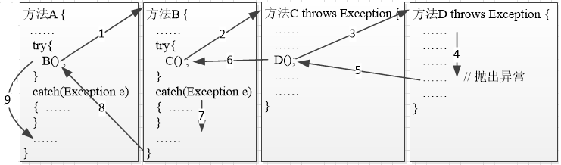
4.4 Java异常处理机制

Slide 38
是否有其他异常？
import java.util.*;
class Example {
public static void main(String[] args) {
int age;
Scanner sc= new Scanner(System.in);
try {
age=sc.nextInt();
System.out.println("年龄是"+age+"岁");
} catch(InputMismatchException e) {
System.out.println("输入的数据不匹配");
}
System.out.println("程序结束");
}
}
当输入负整数时，虽然系统不会抛出异常，但已经不满足应用问题的要求了，此时可以人为抛出异常。
Notes:
import java.util.*;
class Example {
public static void main(String[] args) {
int age;
Scanner sc= new Scanner(System.in);
age=sc.nextInt();
System.out.println("年龄是"+age+"岁");
System.out.println("程序结束");
}
}

Slide 39
4.5 人为抛出异常
我们可以生成自己的异常对象，也就是异常可以 不是出错产生，而是人为地抛出
通过throw语句实现。
一般形式为
throw 异常对象;
注意：抛出的异常必须是Throwable或其子类的实例。
例如，ArithmeticException e = new ArithmeticException();
throw e;
或者，throw new ArithmeticException();
Notes:
前面所提到的异常或者是由Java虚拟机生成，或者是由Java类库中的某些类生成。
有时，系统并不认为是异常，但已经使运行结果出错。系统不会抛出异常，必须用户自己抛出异常。如，数值溢出。
声明抛弃异常首先必须生成异常。
Throw throws必须成对使用。

Slide 40
是否有其他异常？
import java.util.*;
class Example {
public static void main(String[] args) {
int age;
Scanner sc= new Scanner(System.in);
try {
age=sc.nextInt();
System.out.println("年龄是"+age+"岁");
} catch(InputMismatchException e) {
System.out.println("输入的数据不匹配");
}
System.out.println("程序结束");
}
}
Notes:
import java.util.*;
class Example {
public static void main(String[] args) {
int age;
Scanner sc= new Scanner(System.in);
age=sc.nextInt();
System.out.println("年龄是"+age+"岁");
System.out.println("程序结束");
}
}

Slide 41
import java.util.*;
class Example {
public static void main(String[] args) {
int age;
Scanner sc= new Scanner(System.in);
try {
age=sc.nextInt();
if(age<0)
throw new Exception();
System.out.println("年龄是"+age+"岁");
} catch(InputMismatchException e) {
System.out.println("输入的数据不匹配");
} catch(Exception e) {
System.out.println("输入的数据应该大于0");
}
System.out.println("程序结束");
}
}

Slide 42
关于异常处理的说明
在方法内，可以是系统抛出异常，也可以用户自己抛出异常（throw）。
方法中抛出异常对象时，可以自己处理（try-catch-finally），也可以声明异常（throws）。
调用方法可以处理被调用方法抛弃的异常，也可以继续声明异常。
注意：一个方法被覆盖时，覆盖它的方法只能抛出相同的异常或异常的子类，即不能抛出新的异常。

Slide 43
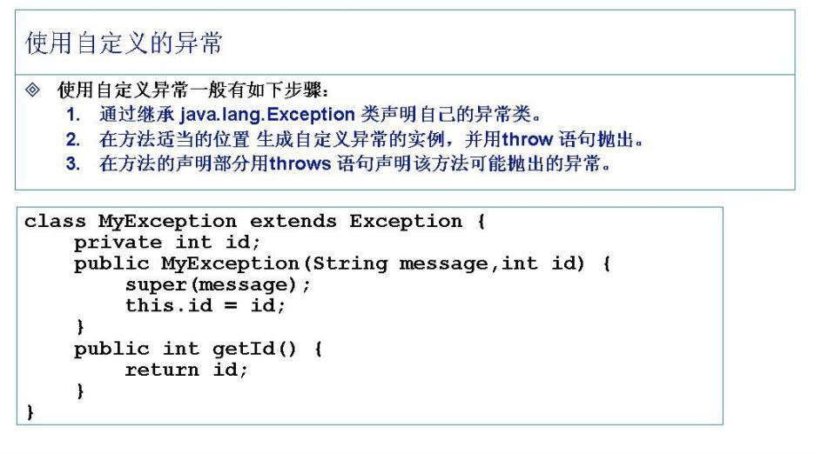
4.6 自定义异常类
那就自定义
异常！！
Java提供的内置异常不能满
足程序需要怎么办？
Notes:
在选择异常类型时，可以使用Java类库中已经定义好的类，也可以自己定义异常类。自定义异常类不是由Java系统监测到的异常（如数组下标越界，被0除等），而是由用户自己定义的异常。

Slide 44
4.6 自定义异常类
自定义异常类必须继承Throwable或Exception类，
建议继承Exception类。
用户自定义异常类
Throwable
Exception
Error
RuntimeException
Notes:
一般不把自定义异常作为Error的子类，因为Error通常被用来表示系统内部的严重故障。
当自定义异常是从RuntimeException及其子类继承而来时，该自定义异常是运行时异常，程序中可以不捕获并处理它。
当自定义异常是从Throwable、Exception及其其他子类继承而来时，该自定义异常是编译时异常，也即程序中必须捕获并处理它。

Slide 45
4.6 自定义异常类
自定义异常类的一般形式
class MyException extends Exception {
……
}

Slide 46
自定义异常类示例
class MyException extends Exception {
public MyException(String message) {
super(message);
}
}

Slide 47
例4-9修改程序，当输入整数超出范围时，抛出自定义异常
import java.util.*;
class Example {
public static void main(String[] args) {
int age;
Scanner sc= new Scanner(System.in);
try {
age=sc.nextInt();
if(age<0) throw new Exception();
System.out.println("年龄是"+age+"岁");
} catch(InputMismatchException e) {
System.out.println("输入的数据不匹配");
} catch(Exception e) {
System.out.println("输入的数据应该大于0");
}
System.out.println("程序结束");
}
}

Slide 48
【例4-9】当输入整数超出范围时，抛出自定义异常
自定义异常类
class OutOfRangeException extends Exception {
OutOfRangeException() {
super("数值不在正常范围内");
}
}

Slide 49
【例4-9】当输入整数超出范围时，抛出自定义异常。
public class App4_9 {
public static void main(String[] args) {
int age;
Scanner sc = new Scanner(System.in);
try { age = sc.nextInt();
if (age < 0||age>150 )
throw new OutOfRangeException();
System.out.println("年龄是" + age + "岁");
} catch (InputMismatchException e) { System.out.println("输入的数据类型不匹配");
} catch (OutOfRangeException e) { System.out.println(e.getMessage());
} catch (Exception e) {
System.out.println(e.getMessage());
}
System.out.println("程序结束");
}
}

Slide 50
自定义异常类示例
【例4-10】定义银行账户类，包含存钱、取钱等方法，若取款额大于余额则抛出异常，取款失败时要输出账户余额以及取款额。

Slide 51
自定义异常类示例
自定义异常类
class InsufficientFundsException extends Exception {
private Account account; // 账号
private double dAmount; // 取款金额
InsufficientFundsException() { }
InsufficientFundsException(Account account, double dAmount) {
this.account = account;
this.dAmount = dAmount;
}
public String getMessage() { String str = "账户余额："+account.getbalance()+
"，取款额:"+dAmount+"，余额不足";
return str;
}
}

Slide 52
自定义异常类示例
class Account { // 账户类
double balance; // 账户余额
public void deposite(double dAmount) { // 存钱
if (dAmount > 0.0) balance += dAmount;
}
public void withdrawal(double dAmount) throws InsufficientFundsException
{ // 取钱
if (balance < dAmount)
throw new InsufficientFundsException(this, dAmount);
balance = balance - dAmount;
System.out.println("取款成功！账户余额为" + balance);
}
public double getbalance() { return balance; // 获取账户余额
}
}

Slide 53
public class App4_10 {
public static void main(String args[]) {
try {
Account account = new Account(); // 创建账户
account.deposite(1000); // 存钱
account.withdrawal(2000); // 取钱
} catch (InsufficientFundsException e) {
System.out.println(e.getMessage());
}
}
}

Slide 54
自定义异常示例
例：将输入的字符串(数字串)转化为对应的整数，如果输入的字符串中含有非数字字符，则停止并显示错误提示信息。
自定义异常类
class MyException extends Exception {
MyException(){
System.out.println("输入的数据中含有非数字字符");
}
}

Slide 55
用 户 自 定 义 异 常 示 例
class MyExceptionTest {
public static void main(String args[]){
int num;
char c;
StringBuffer s=new StringBuffer();
try{
while((c=(char)System.in.read())!='\n'){
if (c>='0'&&c<='9') { s.append(c); }
else { throw new MyException(); }
}
}
catch(MyException e) { System.out.println(e.toString()); }
catch(Exception e){System.out.println(…); }
finally { num=Integer.parseInt(s.toString()); }
System.out.println(num);
}
}
Notes:
在eclipse下，要写成’\r’
在jcretor下，要写成’\n’

Slide 56
小结
异常分为运行时异常和检查型异常两类。
运行时异常可以不用处理，检查型异常必须要处理，否则无法通过编译。
异常处理的过程包括异常的抛出和异常的捕获。
异常的抛出可以是系统抛出，也可以人为抛出异常（throw）。
一个方法抛出异常对象，可以自己捕获（try-catch-finally），也可以声明异常（throws）。
调用方法可以捕获被调用方法声明的异常，也可以继续声明该异常。
一个方法被覆盖时，覆盖它的方法只能抛出相同的异常或该异常的子类，即不能抛出新的异常。
如果Java提供的异常类不能满足要求时，可以按照需要自定义异常类，自定义异常类一般要继承Exception类或其子类。

Slide 57
练习
输入一个1~7之间的整数表示星期几，输出对应的英文单词（表示星期几）。要求捕获以下异常：
类型不匹配异常，如输入的是字符串等
输入的数值范围不合理，如>7,或<=0
判断一个数能否被3整除，如果不能整除就抛出一个异常，并让其调用方法来捕获，显示相应的处理信息。

Slide 58
练习
定义二维数组存储m名学生n门功课的成绩，m和n键盘输入。并计算每个同学的平均成绩。要求捕获以下几种异常：
类型不匹配异常，如输入的是字符串等
输入的数值范围不合理，如>100,或<0
求平均成绩时，要考虑被0除的异常。

Slide 59
练习
fact方法的功能是求n!，阶乘值是byte类型。
当n!值超过byte数据类型的范围(Byte.MAX_VALUE)时，结果就会出错，但系统并不产生异常，所以要程序员自己产生异常。
在主方法中调用该方法。
要求用三种方式进行异常处理
fact方法捕获异常
fact方法声明异常，主方法捕获异常
fact方法和主方法都声明异常

